Slide 1
Audit Carrefour
Magasin: Salambo
08/06/2020
M Souheil DRAOUI

Slide 2
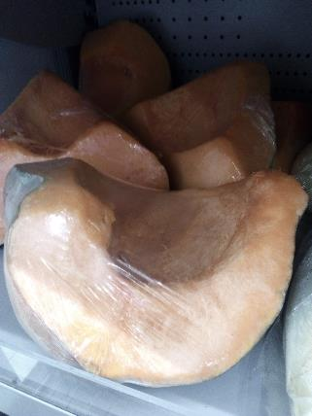

FLEG: Les morceaux de potiron préemballés n'étaient pas identifiés.
Présence d'un paquet de datte "FKE" dépourvu des DF, DLC et N°Lot.

Slide 3
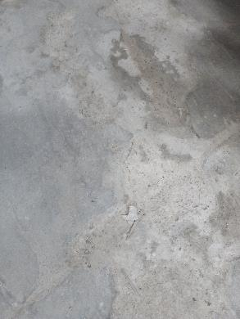
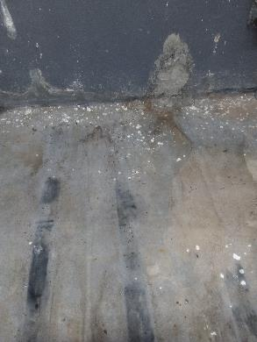
Réserve PGC: Traces d'humidité sur le mur avec fuite d'eau.

Slide 4
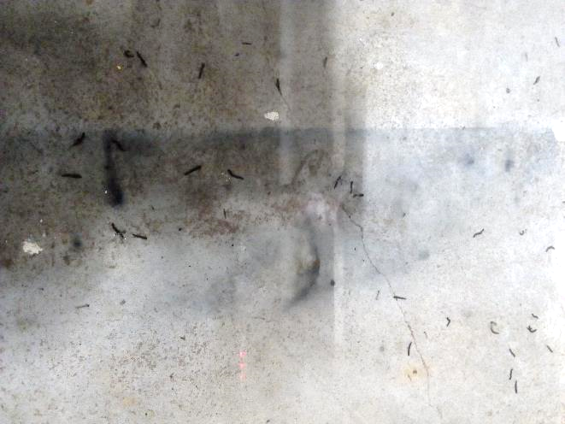
Réserve PGC: Présence de vers dans l'eau de la fuite sous une palette.

Slide 5
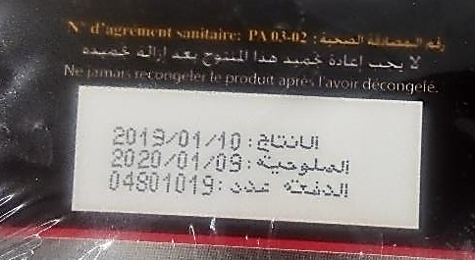
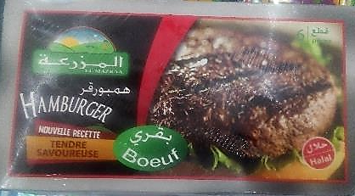
PLS: Présence d'un paquet de HAMBURGER "El Mazraa" périmé depuis le 09/01/2020.

Slide 6
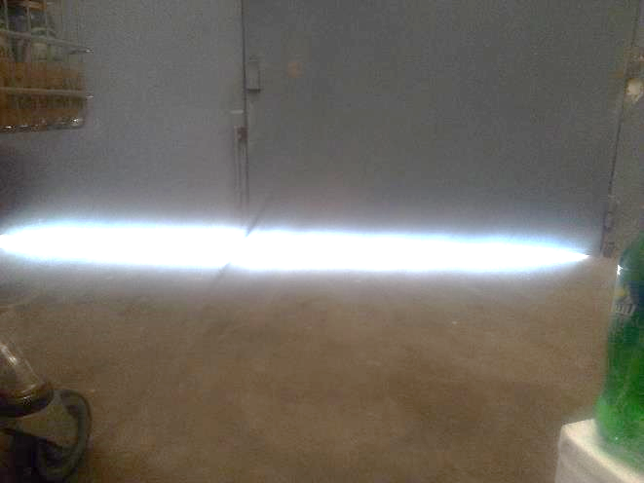
Réception: L'étancheité de la porte de réception était manquante.

